Slide 1
从"算得出"到"算得对"
LLM 运筹建模的语义校验、多链仲裁与自进化 harness
RetailOpt-190 × 内网 Qwen3.8-27B · 实验全记录(19 个实验,逐数字可追溯)
2026-11-03 · github.com/Goldfish908/ora(round2 分支)· 文档 docs/paper/ · 原始记录 runs/

Slide 2
报告导览
• 背景与调研:自然语言 → 运筹优化建模 的任务设定,现有四类方法的结构性盲区
• Motivation 实验(4 个):假成功普遍存在、誊抄错误、先验覆盖翻转对、注入探针
• 系统:三层校验 harness —— 预求解闸门 / SCIP 求解 / witness 语义重判 / 修复环
• 工程主线(8 个实验):memory 三代递进 → crash guard → 合体臂 → 三链集成仲裁 80.5%
• 对照与预算:ReLoop 同模型严格对照、预算重分配、负结果(如实报告)
• 自进化与科研命题:三层切片隔离、预注册生死判据、创新点逐条裁决
ORAgent harness · RetailOpt-190 × Qwen3.8-27B · 2026-11-03
1

Slide 3
PART 1 · 背景
任务设定:一句话生成可执行的优化模型
• 数据集 RetailOpt-190:ReLoop 团队公开基准(非自建);38 个原型 × 5 个数值变体,8 个问题族 F1–F8
– ReLoop 论文报道该基准 SOTA 为 Claude Opus 4.6 的 31.1%
• 模型:内网 Qwen3.8-27B,thinking 开启,temperature 0.6;求解器 SCIP / PySCIPOpt(全开源栈)
• 主指标 · 真实成功 = 代码可执行 ∧ witness 判语义可行 ∧ 目标值与参照解一致(容差 1e-2)
• 幻影(spurious success):代码跑通、目标值看似一致,但 witness 重判语义违例 —— 看似对实则错
题面 NL + 数据
零售库存优化题
LLM 生成代码
PySCIPOpt 建模
SCIP 求解
导出 solution.json
独立校验
witness 语义重判
ORAgent harness · RetailOpt-190 × Qwen3.8-27B · 2026-11-03
2

Slide 4
PART 1 · 背景
调研:四类现有方法与结构性盲区
方法 | 核心思路 | 关键局限(我们的突破口)
ReLoop(2025) | 执行反馈驱动的诊断-修复-回滚环 | 只看求解行为;feasible-but-wrong 是其自认的 silent failure
SAC-Opt | 建模回译 + 自动语义对齐 | 不执行求解;发现错误 ≠ 能修复,尤难修结构性错误
Opt-Verifier(2026) | 双侧验证:结构回译 + 解的 LLM 判读 | LLM 判官 false-clear 率校准研究达 90%;数据丰富实例用 toy 绕过
OptArgus(2026) | 幻觉检测与分类(31.1% 幻觉率) | 只检测不修复;无执行级语义审计
本工作 | 确定性 witness + 预求解闸门 + 多链仲裁 + prompt 进化 | witness 规则按族定制,迁移性靠自进化线解决
• 两轮文献扫描 + 逐条新颖性裁决见 docs/paper/related_work_scan_v0.1.md 与 novelty_audit_v0.1.md
• 结论:"确定性、零 LLM、误报实测可控的语义审计" 与 judge 路线互补,且在其不可靠处接管
ORAgent harness · RetailOpt-190 × Qwen3.8-27B · 2026-11-03
3

Slide 5
PART 2 · MOTIVATION
核心问题:幻影 —— 执行信号看不见的假成功
• 实测(RetailOpt-190 全量,thinking 开):69 题出解,其中 46 题是幻影,真成功仅 13 题
– 目标值比对协议会报 32.1%(61/190),真实仅 6.8% —— 高估 4.7 倍;off 臂更极端:报 23%、实际 0%
• 幻影不是随机失误:全部幻影共享同一机制(幻影初始库存),目标值系统性虚低 7%–45%
• 根因:题面欠规约(未声明"期初库存为零"),模型系统性占据规约留下的自由度
– 即 specification gaming under underspecification —— 是被诱导的系统性行为,不是噪声
• 推论:任何只看执行信号的框架(ReLoop 式修复环、结果奖励 RL)结构性看不见这类错误
• → 必须有一个与求解行为无关的独立语义审计器(witness),这是全工作的基石
ORAgent harness · RetailOpt-190 × Qwen3.8-27B · 2026-11-03
4

Slide 6
PART 2 · MOTIVATION
Motivation E1:先剥离"誊抄错误"这一测量噪声
• 动机:测裸模型底力,定位大头失败模式(4 个 F1 实例 × thinking 开/关)
• 发现:数据内嵌题面(prompt_full)下 4/4 全部死于数据誊抄 —— 把内嵌 JSON 抄成非法 Python
• 对策:prompt_schema 模式 —— 数据预加载为变量,物理上不可能誊抄;崩溃率 7/8 → 3/8
• 测量纪律:此后全部实验固定 prompt_schema —— 先把测量噪声清掉,才谈语义错误
• 启示:LLM 建模的失败是分层的(誊抄层 / 代码层 / 语义层),测量与修复都必须分层
ORAgent harness · RetailOpt-190 × Qwen3.8-27B · 2026-11-03
5

Slide 7
PART 2 · MOTIVATION
Motivation E2:witness 重判主表 —— 假成功普遍存在
模式 | 代码可执行 | witness 可行 | 目标值一致 | 幻影 | 真实成功
thinking 关 | 48 / 190 | 0 | 0 | 43 | 0(0%)
thinking 开 | 69 / 190 | 15 | 15 | 46 | 13(6.8%)
• 做法:事后用 witness 对全部 190 题的产物重判(与生成时的执行信号无关)
• thinking 关:43 个"看似成功"全部是幻影,真实成功为 0 —— 执行指标完全失真
• 幻影机制高度一致:全部含"幻影初始库存"(规则 C-INIT)—— 见下一页案例走查
• 结论:独立语义审计不是锦上添花,是让测量本身成立的必要仪器
ORAgent harness · RetailOpt-190 × Qwen3.8-27B · 2026-11-03
6

Slide 8
PART 2 · MOTIVATION
案例走查:一个幻影是如何产生并被抓到的
• 题目:零售库存,多保质期桶(fresh → aging 逐期老化),题面未声明期初库存
• 模型犯的错:给第 1 期的非新鲜桶凭空填库存 I[p,l,1,r>0] > 0 —— 免费现货替代采购
• 后果:求解器愉快地给出更低成本(虚低 7%–45%);代码跑通、目标值"对得上",执行信号一切正常
• witness 的 C-INIT 规则:逐 (p,l,r) 核对 I[p,l,1,r]=0,违例即报 → 幻影被抓
• 关键:这一步不需要标准答案,只需要题面语义("库存从哪来"必须守恒)—— 因此可上线、可审计
# m1_witness/retailopt.py —— witness 语义审计(零 LLM 的确定性检查)
# 机制由实例数据自动激活,而非按题面名称硬编码:
# constraints.moq > 0 -> C-MOQ: Q ∈ {0} ∪ [moq, ∞)
# costs.fixed_order > 0 -> C-FIXED 计入目标;lead_time > 0 -> C-INFLOW ...
for p in P: # C-INIT: 期初(第1期)非新鲜桶库存必须为 0
for r in range(1, sl):
iv = _get(I, p, l, 1, r)
if abs(iv) > TOL:
_violations_append(v, "C-INIT", f"I[{p},{l},1,{r}]={iv} != 0", cap)
ORAgent harness · RetailOpt-190 × Qwen3.8-27B · 2026-11-03
7

Slide 9
PART 2 · MOTIVATION
Motivation E3:翻转对 —— "先验覆盖"真实存在
• 科研命题:模块之间的"连接"语义(如库龄、提前期)会被模型固有先验覆盖吗?thinking 会加剧吗?
• 方法:自建受控集翻转对 —— 同一结构两种语义,正确答案必须跟随题面翻转;扩量到每格 48 样本
• 结果 ① 先验覆盖真实存在,且被先验强度调制:几乎只发生在 storage_time(关 35% / 开 21%),其余连接 ≤ 6%
• 结果 ② "thinking 加剧先验覆盖"不成立:on 的题面跟随率全面 ≥ off
• 结果 ③ 早期小样本的反向信号(v4)扩量后消失 —— 确认是噪声
• 意义:现象保住、错误归因拿掉 —— 预注册 + 扩量纪律防止了一个错误结论进入论文
ORAgent harness · RetailOpt-190 × Qwen3.8-27B · 2026-11-03
8

Slide 10
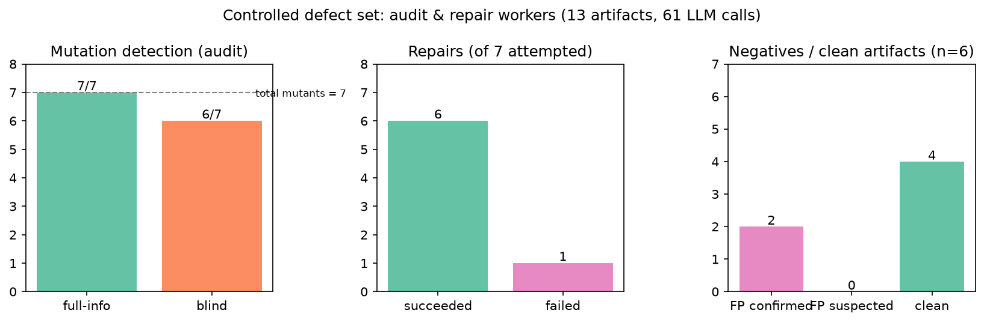
PART 2 · MOTIVATION
Motivation E4:注入探针 —— 检查器的检出下限
• 做法:往正确建模里注入人为错误(变量 / 约束 / 符号类),看检查器能否发现
• 合成错误 100% 可检出 —— 下限达标;但真实错误显著更隐蔽,且检出依赖 thinking
• 受控缺陷集(13 个 artifact、61 次 LLM 调用):盲审检出 6/7 变异,修复成功 6/7,干净件误报 2/6
• 结论:注入探针只证明下限;真实分布才是战场 —— 主线全部使用真实 agent 轨迹做评估
受控缺陷集:审计 worker 盲审(full-info 对照)与修复 worker 表现
ORAgent harness · RetailOpt-190 × Qwen3.8-27B · 2026-11-03
9

Slide 11
PART 3 · 系统
系统总览:三层校验 harness(全程确定性、零额外 LLM)
① 生成
LLM + memory 条款
(P3 语义惯例)
② 预求解闸门
AST 静态探针
fail-open 放行
③ 求解
SCIP →
solution.json
④ witness 重判
18 条语义规则
逐条核对
⑤ 修复环
≤3 轮
plain 文本反馈
• 设计原则:所有校验层都是确定性 Python,不调 LLM —— 误报率可实测、可复现、可审计
• 闸门 fail-open:拿不准就放行,对成功样本通过率 84.6%,幻影误报 1.9%、成功样本误报 0%
• witness 代表出题人意图的语义一侧,与求解行为无关 —— 这是它与 ReLoop 式执行反馈的本质区别
• 并行扩展:三条多样化生成链独立跑,最后确定性仲裁(见 E12,80.5%)
ORAgent harness · RetailOpt-190 × Qwen3.8-27B · 2026-11-03
10

Slide 12
PART 3 · 系统
witness 核心代码:机制从实例数据自动激活
"""Generalized RetailOpt witness checker (all 190 instances, 38 archetypes).
Mechanisms activate from the instance data (not from the scenario name):
costs.fixed_order > 0 -> C-FIXED in objective (per (p,l,t) with Q>0)
constraints.moq > 0 -> C-MOQ: Q in {0} u [moq, inf)
constraints.pack_size > 1 -> C-PACK: Q multiple of pack_size
constraints.budget_per_period -> C-BUDGET: per-period spend cap
constraints.waste_limit_pct -> C-WASTELIMIT: sum W <= pct * sum demand
network.trans_edges non-empty -> C-XEDGE/C-XNET, transshipment cost in obj
labor_usage any > 0 ... -> C-LABOR: usage * handled <= cap
lead_time[p] > 0 / return_rate[p] > 0 -> folded into C-INFLOW
"""
for t in range(1, T + 1):
inflow = fresh_inflow(p, l, t) # C-INFLOW: 入库恒等式
lhs = _get(I, p, l, t, sl)
if abs(lhs - inflow) > TOL * max(1.0, abs(inflow)):
_violations_append(v, "C-INFLOW", f"I[{p},{l},{t},{sl}]={lhs} != {inflow}")
• 18 条规则按族定制(当前局限:跨数据集迁移需重建,由自进化线的 checker-authoring 解决)
ORAgent harness · RetailOpt-190 × Qwen3.8-27B · 2026-11-03
11

Slide 13
PART 3 · 系统
预求解闸门:求解之前拦截"注定判死"的代码
"""Deterministic AST probes over generated modeling code (Phase A).
Extracts, from a gen.py source string:
- data_keys: dataset keys the code actually reads
- var_names: solver variable name prefixes from addVar(name=...) calls
- init_signals: heuristic evidence that first-period inventory is pinned
Each probe maps a witness rule family to required data keys.
A probe FAILS (=> early BLOCK evidence) when a required key is never
referenced anywhere in the source. """
• 动机:省掉"注定被 witness 判死"的无效求解预算
• 规则来自 263 条历史崩溃台账蒸馏,纯 Python,零 LLM
• 离线检出率迭代:73.8% → 91.6% → 93.9% → 97.0%(255/263)
• 误报实测:幻影 1.9%、成功样本 0%(fail-open)
• 在线对照(190 题):真成功 44.2% → 45.8%;求解调用 −26.1%,墙钟 −16.3%
• 残余结构:witness 不可行 75→50(−33%),崩溃 18→37 —— 瓶颈从语义层转移到代码健壮性层(设计预期)
ORAgent harness · RetailOpt-190 × Qwen3.8-27B · 2026-11-03
12

Slide 14
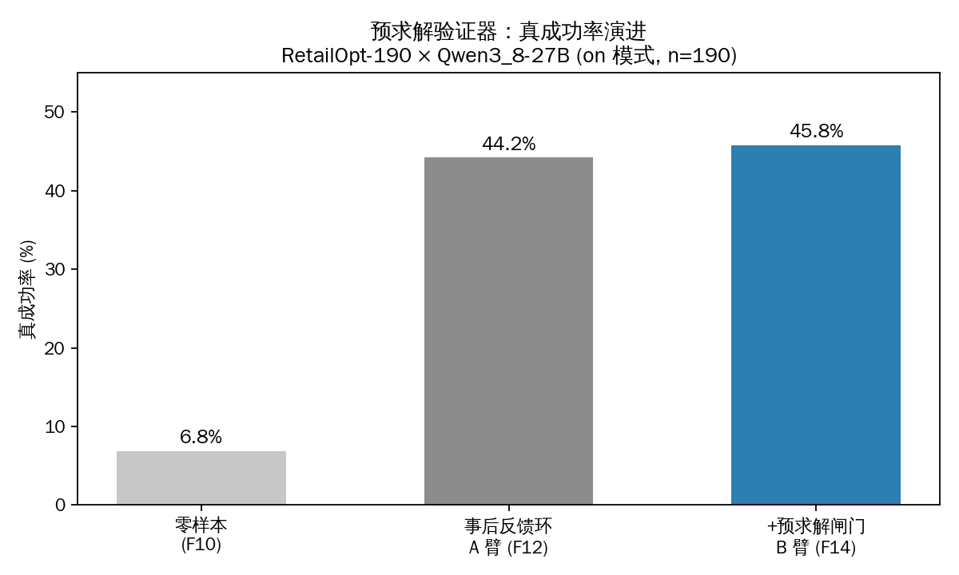
PART 4 · 工程实验
闸门在线对照:6.8% → 44.2% → 45.8%
F14:零样本 / 事后反馈环(A 臂)/ +预求解闸门(B 臂),RetailOpt-190 × Qwen3.8-27B(on 模式)
ORAgent harness · RetailOpt-190 × Qwen3.8-27B · 2026-11-03
13

Slide 15
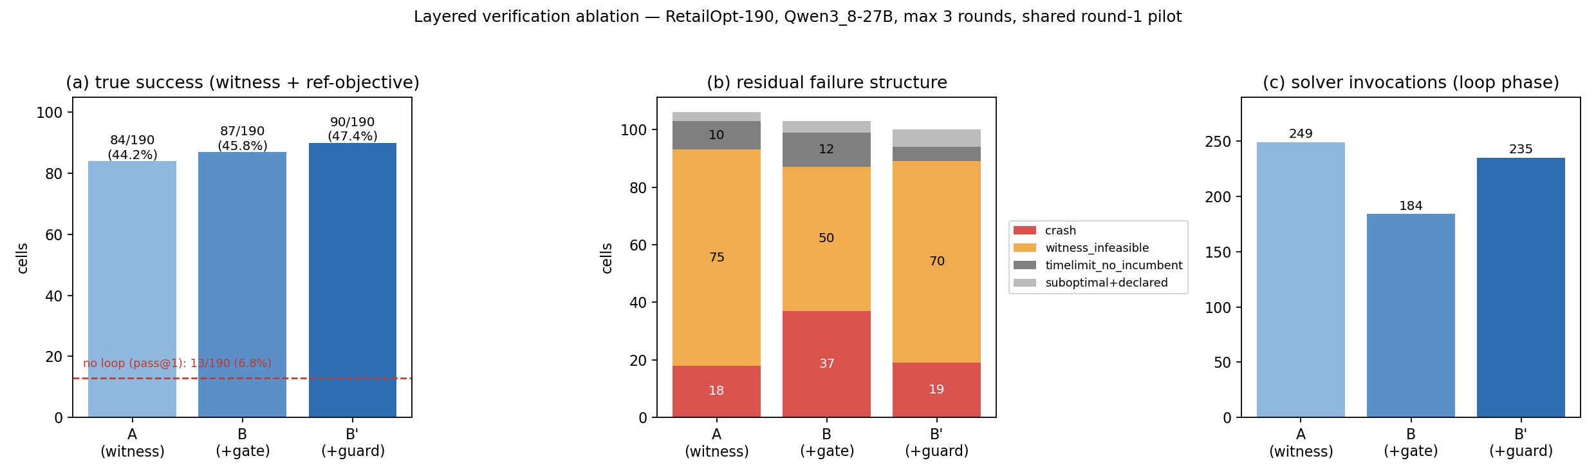
PART 4 · 工程实验
分层消融:witness 环 → +闸门 → +crash guard
A(仅 witness 环)44.2% → B(+闸门)45.8% → B'(+guard)47.4%;残余失败结构随层迁移;闸门省 26% 求解调用
ORAgent harness · RetailOpt-190 × Qwen3.8-27B · 2026-11-03
14

Slide 16
PART 4 · 工程实验
memory 三代递进:P1 → P2 → P3
阶段 | 机制 | 单发 pass@1 | 关键观察
裸模型(thinking 开) | — | 6.8% | 基线
P1 先验注入 | G0–G8 条款(防崩溃) | 8.4% | 崩溃 64%→7%,但错误转化为幻影(出解题中 90% 幻影)
P2 生成端升级 | +建模程序脚手架 | 11.1% | 对齐 ReLoop 生成端,成本几乎不变
P3 语义 memory | +7 条语义惯例,族留出 | 21.6% | 近乎翻倍;幻影 −12.6pp;F5 族 5%→40%;全环 57.9%
• 缺陷洗白(创新点 D):P1 只修崩溃不修语义,把可见失败洗成不可见幻影 —— 修复越深,测量越不能只看执行信号
• P3 的 7 条语义惯例(需求恒等、库存平衡、初始库存置零、紧 Big-M 等)蒸馏自反馈轨迹,冻结后注入;留出族不参与蒸馏
ORAgent harness · RetailOpt-190 × Qwen3.8-27B · 2026-11-03
15

Slide 17
PART 4 · 工程实验
Crash Guard 在线:环内实时拦截,崩溃残余再减半
• 动机:把崩溃规则做成环内实时拦截器(guard),修复环里即时命中即时改
• B' 臂(guard v0.1 + 闸门):47.4%;崩溃残余 37 → 19(−49%);guard 在 43.5% 的细胞中触发
• B'' 臂(guard v0.3 + 闸门):54.2%(103/190),配对净翻转 +13;逐轮累计 34.7% → 54.2%
• 合体臂(P2 生成端 + guard v0.4 + 闸门 + witness 环):r3 终态 50.5% —— 第三轮被 B'' 反超
• 关键发现:B'' 与合体臂成功集交集仅 67 题、并集 132 题(69.5%)—— 两条链高度互补
• → 直接催生集成仲裁实验(下一页)
ORAgent harness · RetailOpt-190 × Qwen3.8-27B · 2026-11-03
16

Slide 18
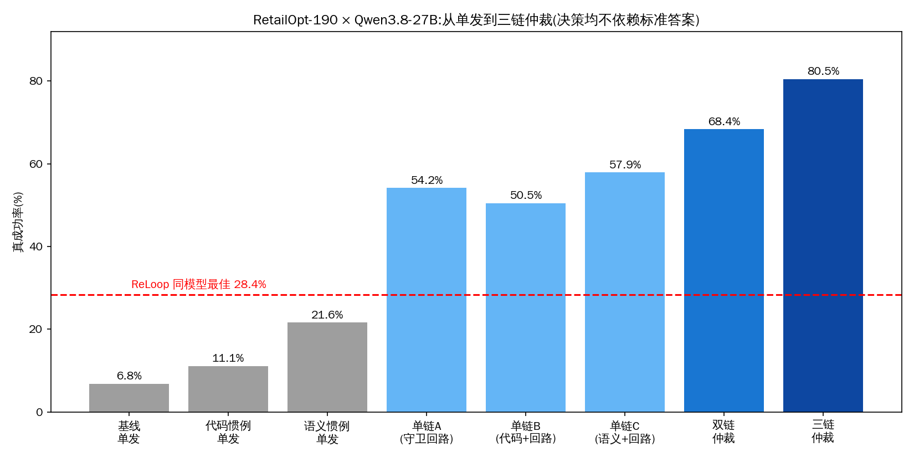
PART 4 · 工程实验
三链集成仲裁:80.5%,距 Oracle 上界 1.1pp
# scripts/ensemble_arb.py —— 确定性仲裁
# 决策时刻零真值、零 LLM:
cand = [r for r in all_rounds
if r["witness"] == "feasible"]
# 最小化问题:可行候选中取目标值最小
best = min(cand, key=lambda c: c.obj)
# 并集上界(Oracle,需真值)= 81.6%
# 仲裁规则 80.5%,差距仅 1.1pp
• 部署视角:80.5% vs 单链 57.9% 的差值,通常远大于 3× 求解成本
三条单链(54.2 / 50.5 / 57.9%)→ 双链 68.4% → 三链仲裁 80.5%;虚线为 ReLoop 同模型最佳 28.4%
ORAgent harness · RetailOpt-190 × Qwen3.8-27B · 2026-11-03
17

Slide 19
PART 5 · 对照与预算
预算重分配与负结果(如实报告)
• E13 预算重分配(纯离线重放,零新 LLM 调用):
– 假设"砍掉修复环第 3 轮"不成立 —— 链 A 第 3 轮边际修复率 29.8% 与第 2 轮 29.9% 持平
– 结论:预算优化方向是"先铺满多样性(链数),再加深轮数",以及用自进化抬高单链起点
• E14 witness 修复反馈增强消融 —— 干净的负结果:
– enriched 反馈(附规则明细)20.3% vs plain 22.0%,McNemar 检验 9v8,无显著差异
– 决策:主线保持 plain 反馈,不并入增强;负结果同样落盘、推送、进实验清单
• E15 旁证 —— 成功预测器校准(53 个影子对):预测概率与实际成功率单调一致,用于预算与调度决策
ORAgent harness · RetailOpt-190 × Qwen3.8-27B · 2026-11-03
18

Slide 20
PART 5 · 对照与预算
外部对照:ReLoop 完整管线移植到同一模型
口径 | ReLoop(同模型移植) | 本工作
单发 | R1t(CoT 单次)20.5% | P3 单发 21.6%
≤3 轮修复环 | R2t(CoT + L1 环)28.4% | P3 臂全环 57.9%
多链集成 | — | 三链仲裁 80.5%
• 严格性:同模型(Qwen3.8-27B)、同数据集(RetailOpt-190)、同求解器(SCIP);ReLoop 从其公开仓库完整移植
• 附带发现:thinking 是准确率的决定性变量 —— 关 3.7% vs 开 28.4%(×7.7)
• 公平性注记:ReLoop 的环含诊断-回滚;我们的比较按轮次对齐口径,全部数字留台账可追溯
ORAgent harness · RetailOpt-190 × Qwen3.8-27B · 2026-11-03
19

Slide 21
PART 6 · 自进化
自进化最小可行版:隔离协议 + 预注册生死判据
• 进化对象:prompt 基因组(memory 条款文本);选择压力:dev40 单发适应度
• 三层切片物理隔离(sha256 落盘):
– dev40(F1–F4 的 v0+v4 变体,进化可见)/ gapcheck60(v1–v3 变体,过拟合闸门)/ F5–F8 留出族(90 题,只用于最终评测)
• 每代 6 个后代:2 个 LLM 条款草稿(从精英失败记录起草)+ 1 语义块改写 + 2 交叉 + 1 最长条款删除
• 预注册生死判据(结果出来前写死):
– (a) 第 3 代冠军 dev40 > 45.0%(同批种子 35.0% + 10pp)→ 显著性门槛
– (c) 冠军全量 190 中 F5–F8 留出族 ≥ 15.0%(P3 的 20.0% − 5pp)→ 留出族不衰减
– (b) dev40 vs gapcheck60 落差仅作诊断量;(a)∧(c)→继续,¬(a)→回退手工+集成,(a)∧¬(c)→判过拟合回退
ORAgent harness · RetailOpt-190 × Qwen3.8-27B · 2026-11-03
20

Slide 22
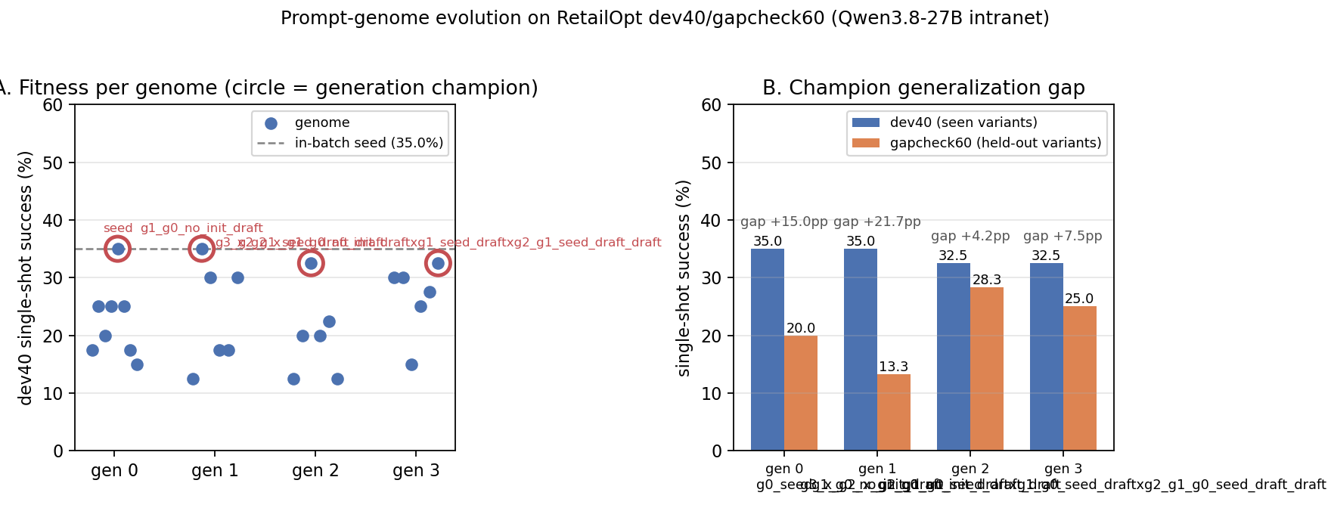
PART 6 · 自进化
进化进行中:gen0–gen1 已落账,过拟合警报触发
• gen0:种子 35.0% 夺冠;删任一条款全掉点 → 条款内容本身有贡献
• 噪声标定:同配置两次测量差 10pp(1σ≈7.5pp)→ 判据参照系用同批种子
• 落差 gen0 +15.0pp → gen1 +21.7pp(恶化)→ gen2 +4.2pp → gen3 +7.5pp
– 选择压力一度加剧 dev 过拟合(gen1),gen2/3 回落但非 dev40 突破
• 判据 (a) 结果:gen3 冠军 32.5% < 45% 门槛 —— 不成立
– 三代冠军 35.0→35.0→32.5→32.5%,LLM 变异无噪声外增益
• 按预注册规则回退:手工 P3 + 三链仲裁(80.5%)为部署主线
– 冠军全量 190 评测(判据 c 留出族检查)进行中,结果落档后更新
左:各基因组 dev40 适应度(圈=该代冠军);右:冠军的 dev40 vs gapcheck60 泛化落差
ORAgent harness · RetailOpt-190 × Qwen3.8-27B · 2026-11-03
21

Slide 23
PART 6 · 科研命题
创新点逐条裁决(两轮文献扫描后)
候选贡献 | 裁决 | 一句话依据
A 幻影现象普遍存在 | 仅动机 | OptArgus 31.1%、Falsification 27.6%、ReLoop 已命名 silent failure
B 机制归因(specification gaming) | 偏弱 | 通用层面已有;我们是 OR 域首个逐实例机制量化
C witness 确定性语义审计 | 拥挤·有差异化 | vs Opt-Verifier 的 LLM 判官:false-clear 90%;我们误报 1.9%/0% 实测可控
D 缺陷洗白的纵向量化 | 空位 ★ | 修复把可见失败洗成幻影;自然轨迹上未见度量者
E 选择压力放大不可见缺陷 | 空位 ★ | 进化落差 15→21.7pp 是域内首个实证
F 双层留出 + 预注册判据 | 空位 | 成套测量纪律,与 D/E 咬合成故事闭环
G 多样性仲裁 80.5%(距 Oracle 1.1pp) | 工程亮点 | best-of-n + verifier 在通用层面拥挤
H/I 连接泛化 + 反例监督训练 | 空位 · 主战场 | 预注册 RQ1/RQ2,科研线下一阶段
ORAgent harness · RetailOpt-190 × Qwen3.8-27B · 2026-11-03
22

Slide 24
数字总览与下一步
配置 | 口径 | 真实成功
裸模型(thinking 开) | 单发 | 6.8%
P3 语义 memory | 单发 | 21.6%
ReLoop 同模型 R1t / R2t | 单发 / ≤3 轮 | 20.5% / 28.4%
B''(guard v0.3 + 闸门) | 全环 ≤3 轮 | 54.2%
P3 臂 | 全环 ≤3 轮 | 57.9%
三链仲裁 | 离线重放 | 80.5%(Oracle 81.6%)
• 权属:RetailOpt-190 为 ReLoop 团队公开基准;全部对比同模型同数据集同求解器
• 下一步:
– 自进化判据已裁决:回退手工 P3 + 三链仲裁(见进化结果页);教训沉淀为论文证据(选择压力放大不可见缺陷)
– checker-authoring agent:让 witness 规则自动蒸馏,解决跨数据集迁移
– IndustryOR 零适配迁移预实验(检验非参数进化的可迁移性)
– 反例监督训练(预注册 RQ2):把 witness 判出的执行反例灌进训练
• 全部材料:docs/paper/(24 份专项文档)+ runs/ 原始台账,逐数字可追溯
ORAgent harness · RetailOpt-190 × Qwen3.8-27B · 2026-11-03
23

